Slide 1
ПРАКТИКА 5
Визначення найбільшої втрати напруги в розподільній електричній мережі
Визначення найбільшої втрати напруги у мережі 35 кВ
Визначення найбільшої втрати напруги у мережі 10 кВ

Slide 2
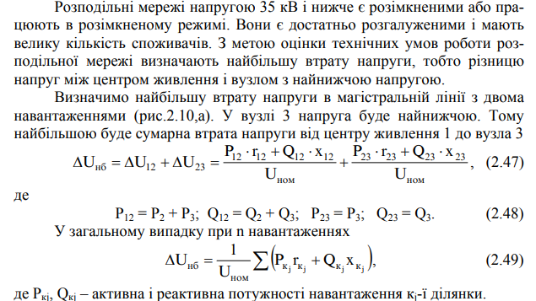

Slide 3
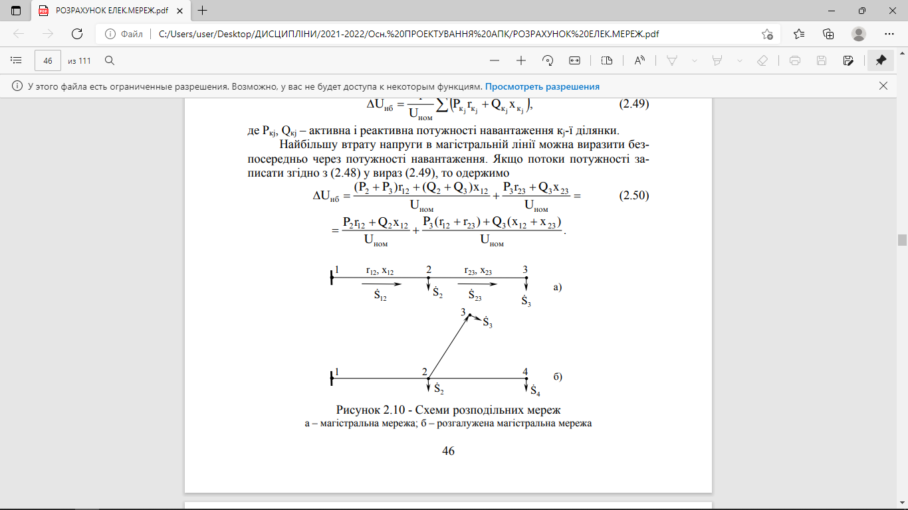

Slide 4
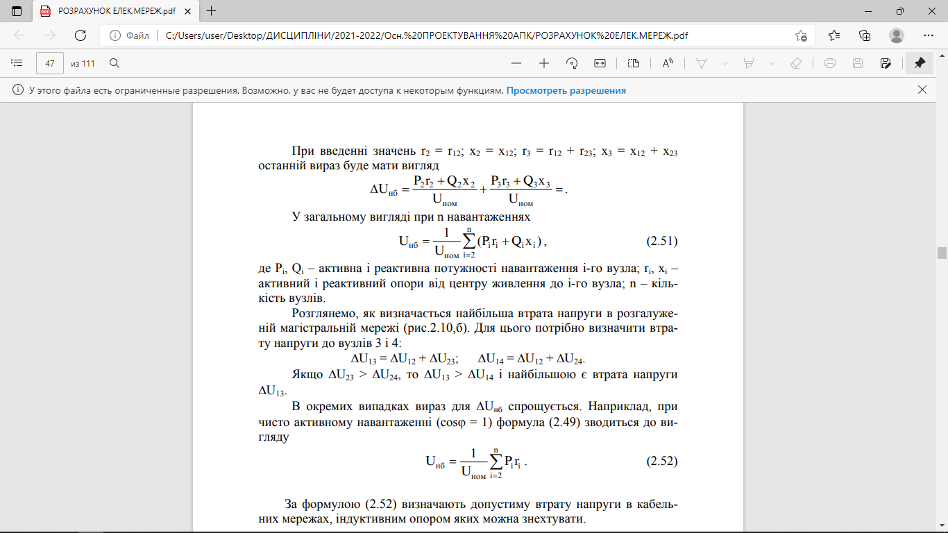

Slide 5
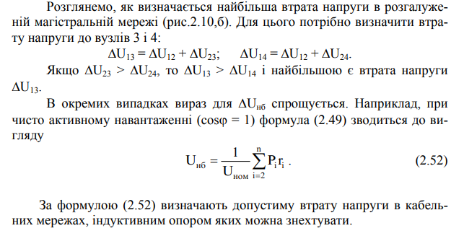

Slide 6
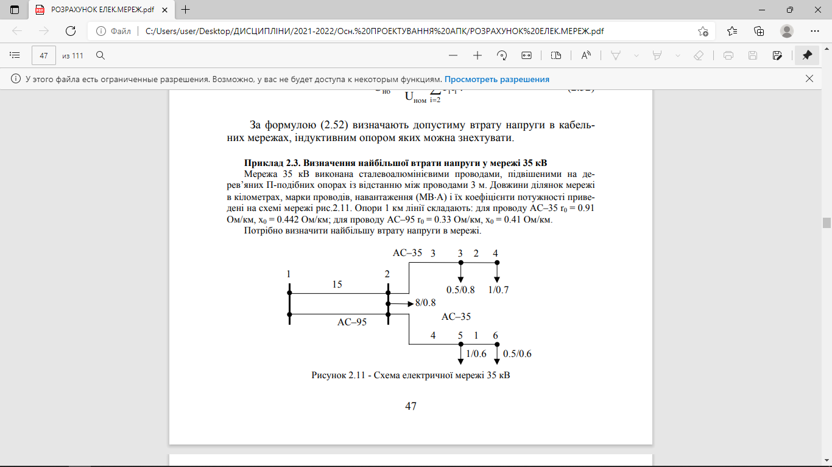

Slide 7
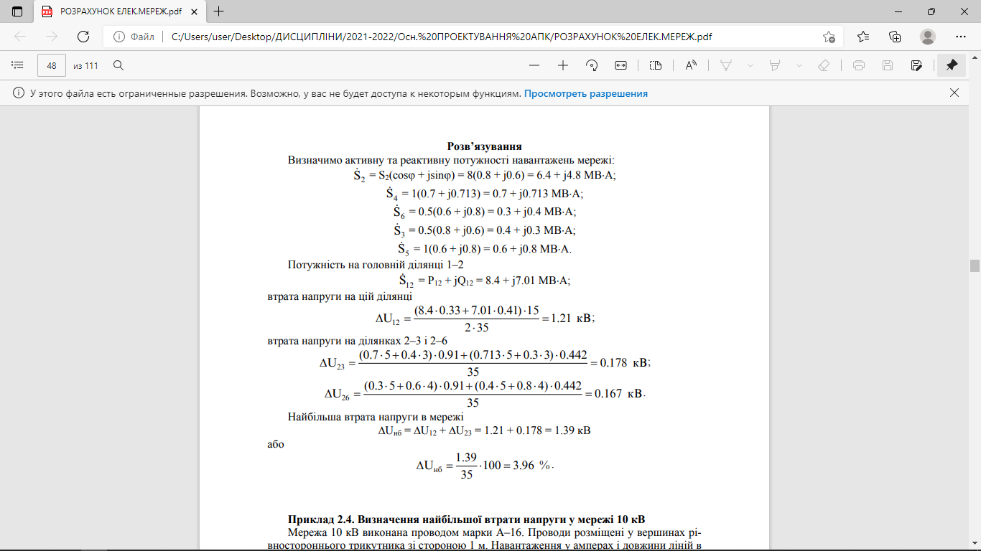

Slide 8
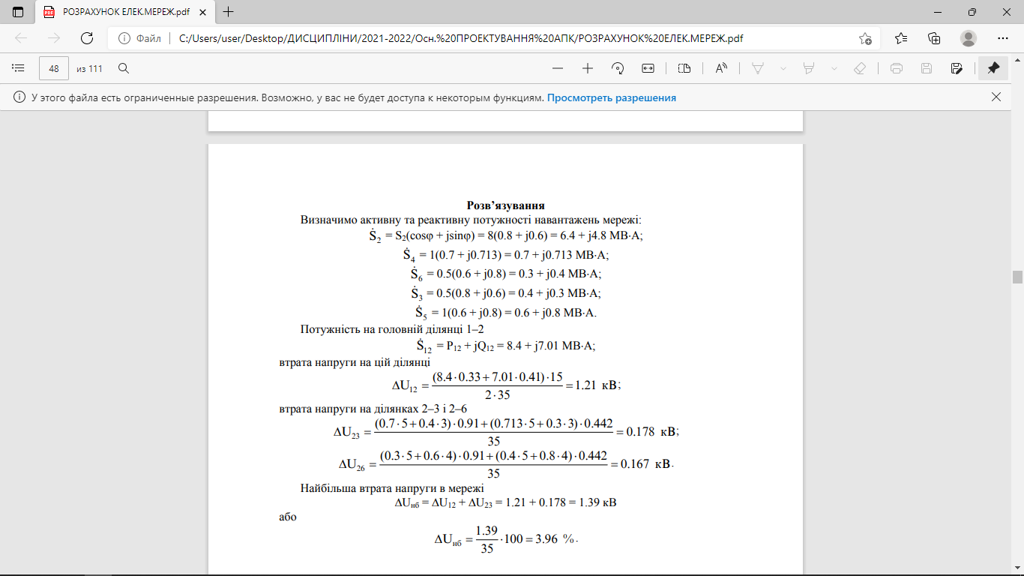

Slide 9
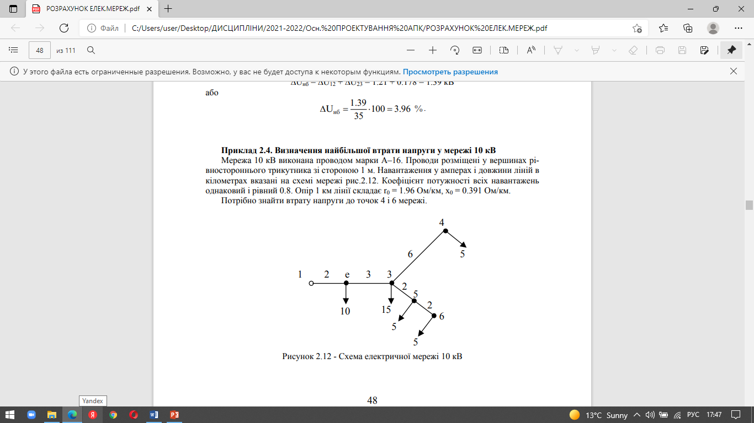

Slide 10
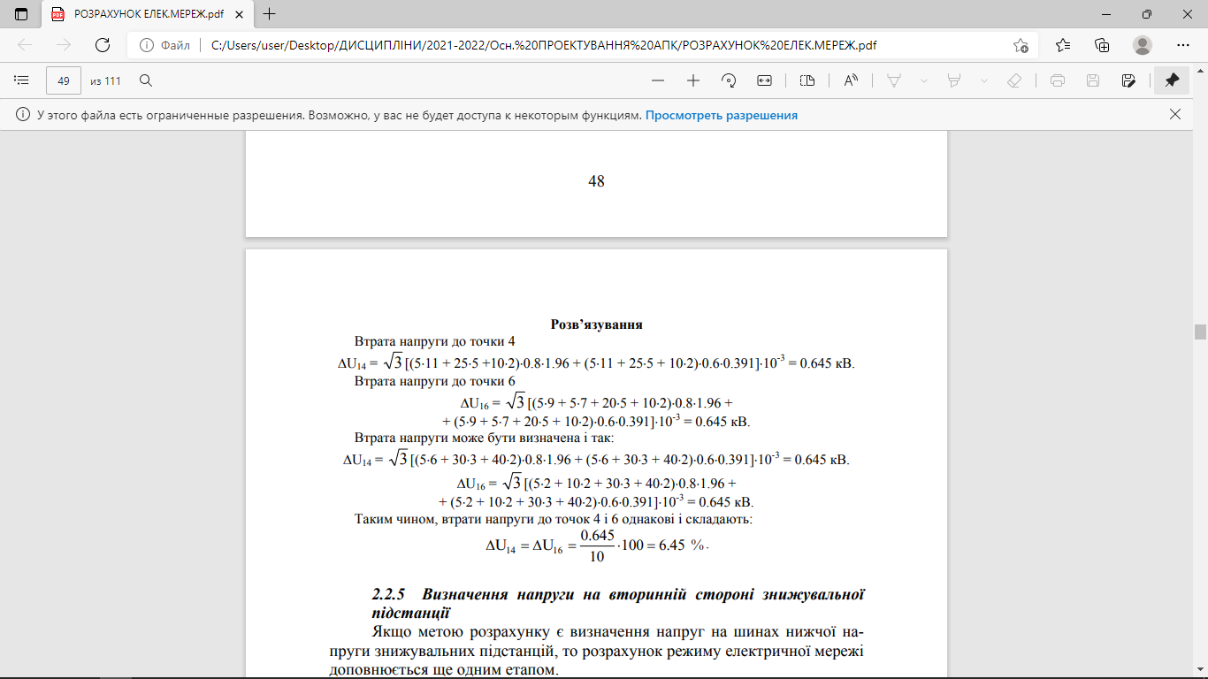

Slide 11


